Slide 1
Alur Sistem Pendaftaran Portal BPTI dan Sistem Lomba LIDM
daftar-bpti.kemdikbud.go.id
lidm.kemdikbud.go.id

Slide 2
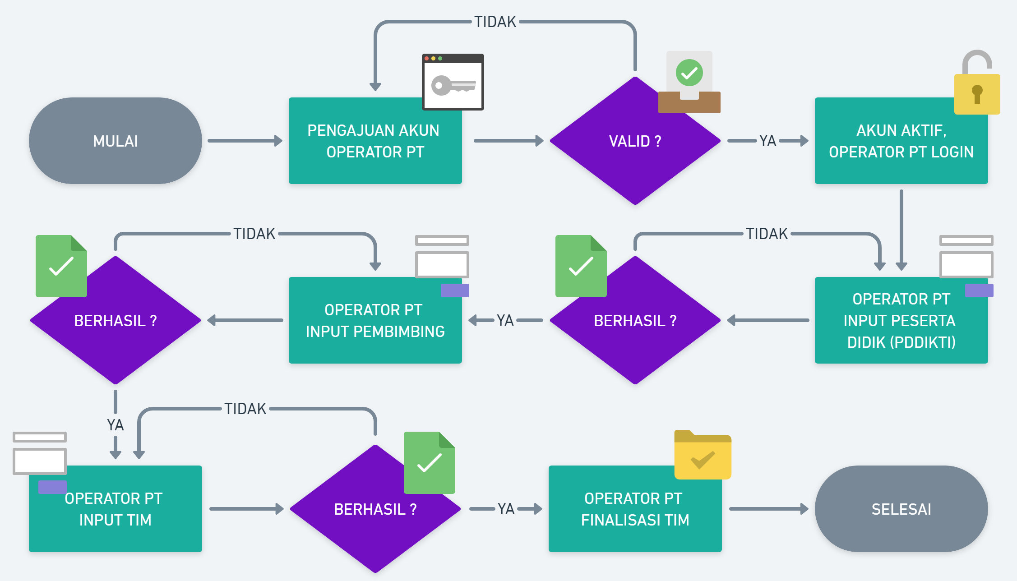
Infografis Sistem Pendaftaran Portal BPTI

Slide 3
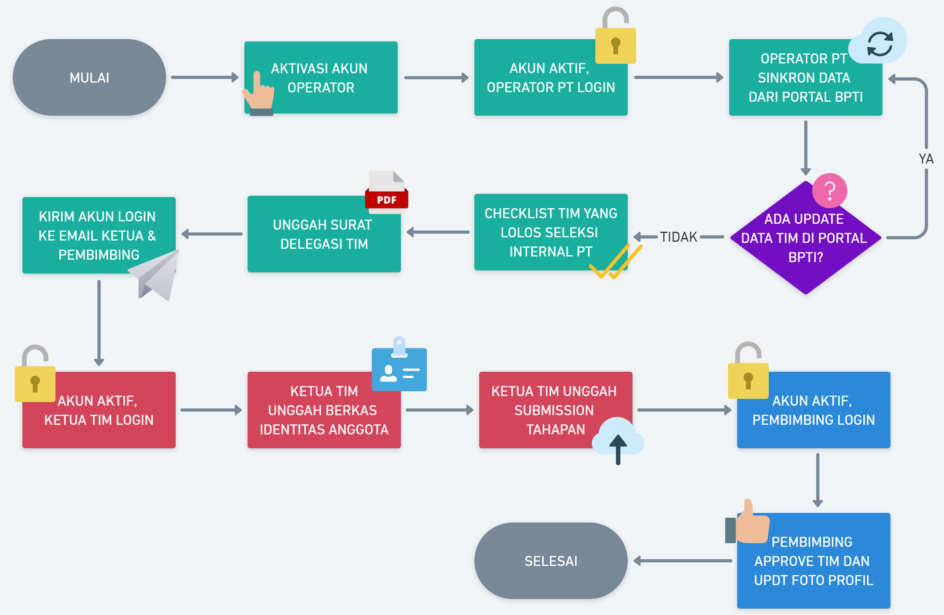
Infografis Sistem Lomba (LIDM)

Slide 4
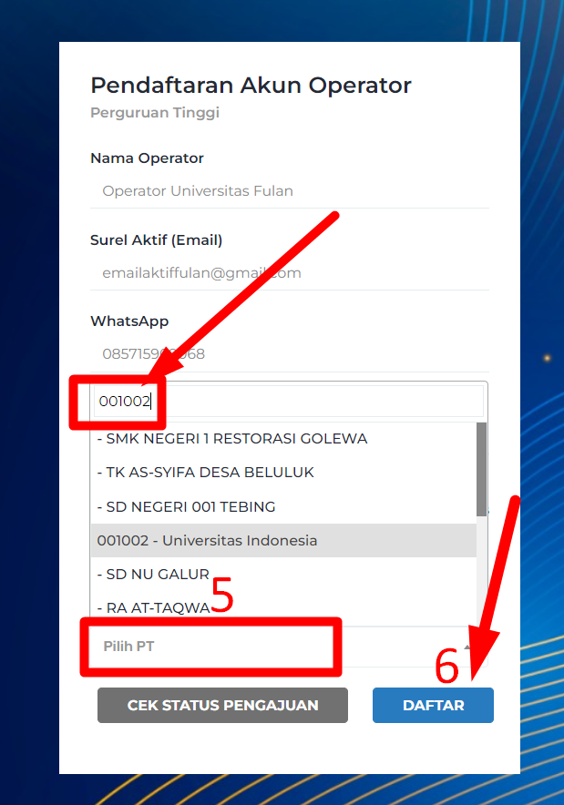
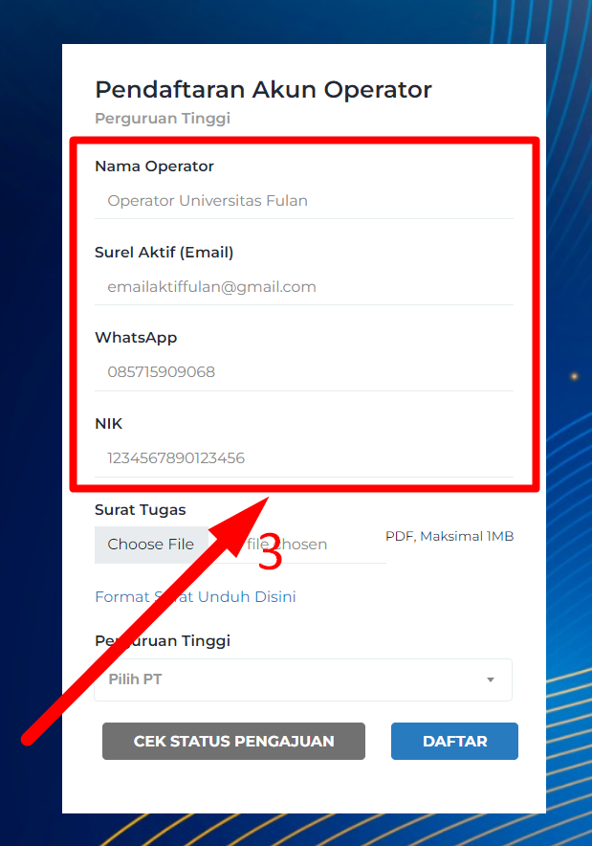
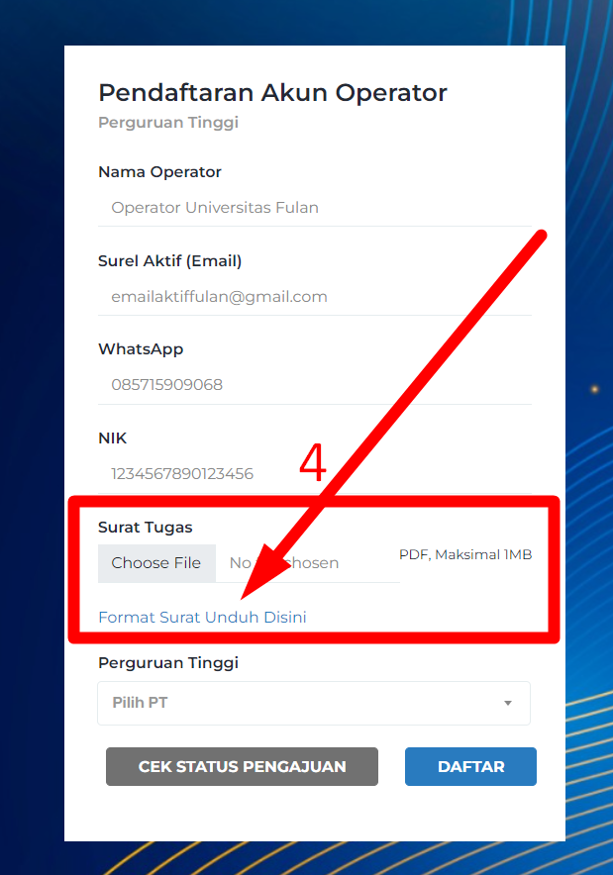
Sistem Pendaftaran Portal BPTI (Operator PT)
Langkah Pembuatan Akun Operator PT (1 perguruan tinggi cukup 1 akun operator):
1. Buka web portal BPTI daftar-bpti.kemdikbud.go.id
2. Pilih menu “Pendaftaran Akun Operator Perguruan Tinggi” (warna pink)
3. Inputkan nama operator, email aktif, nomor whatsapp dan nik operator
4. Upload surat tugas operator dari perguruan tinggi (wajib cap dan ttd pimpinan perguruan tinggi)
5. Pilih perguruan tinggi dengan cara search menggunakan kode PT
6. Klik tombol daftar

Slide 5
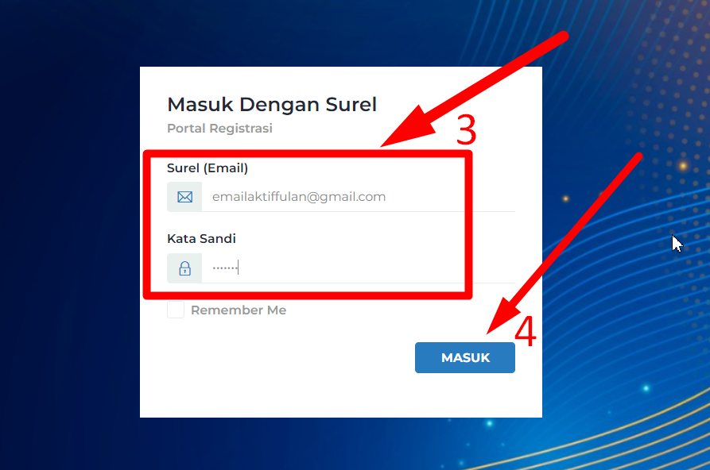
Sistem Pendaftaran Portal BPTI (Operator PT)
Langkah Login Operator PT (jika akun sudah aktif):
1. Buka laman login portal BPTI daftar-bpti.kemdikbud.go.id/surel
2. Atau pilih menu “Masuk Akun Operator Perguruan Tinggi” (warna hijau)
3. Masukkan email yang sudah diajukan sebelumnya, dan masukkan password (bisa dilihat pada kontak masuk/spam email yang diajukan) jika sudah di verifikasi admin BPTI
4. Klik tombol masuk

Slide 6
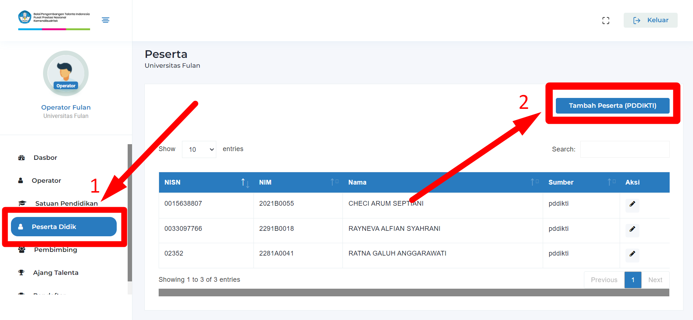
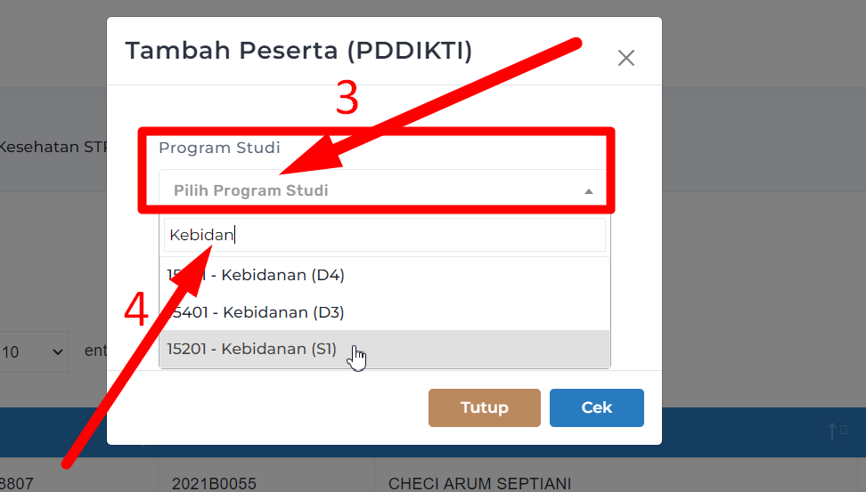
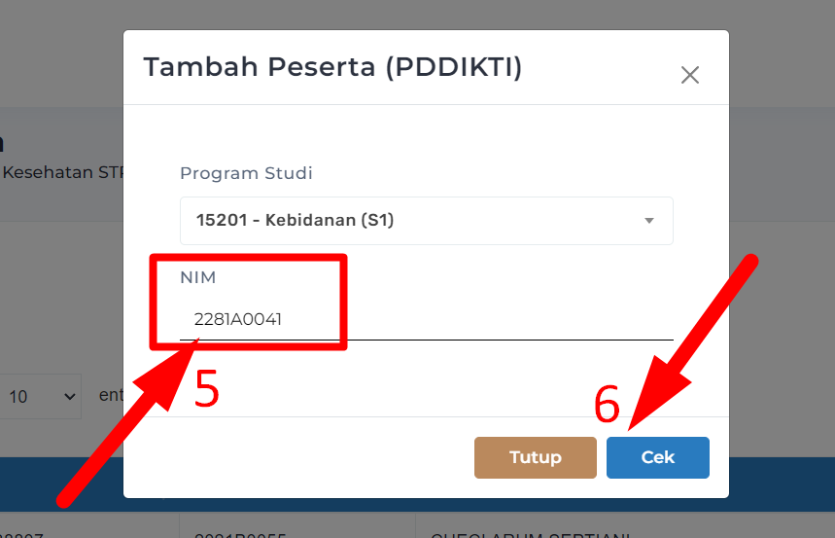
Sistem Pendaftaran Portal BPTI (Operator PT)
Langkah Input Peserta Didik (mahasiswa):
1. Pilih menu “Peserta Didik”
2. Klik button “Tambah Peserta (PDDIKTI)”
3. Pilih select option program studi
4. Ketik nama program studi (pastikan jaringan stabil agar bisa tampil prodinya karena data sinkron dengan PDDikti)
5. Ketik NIM nya
6. Klik button “Cek”

Slide 7
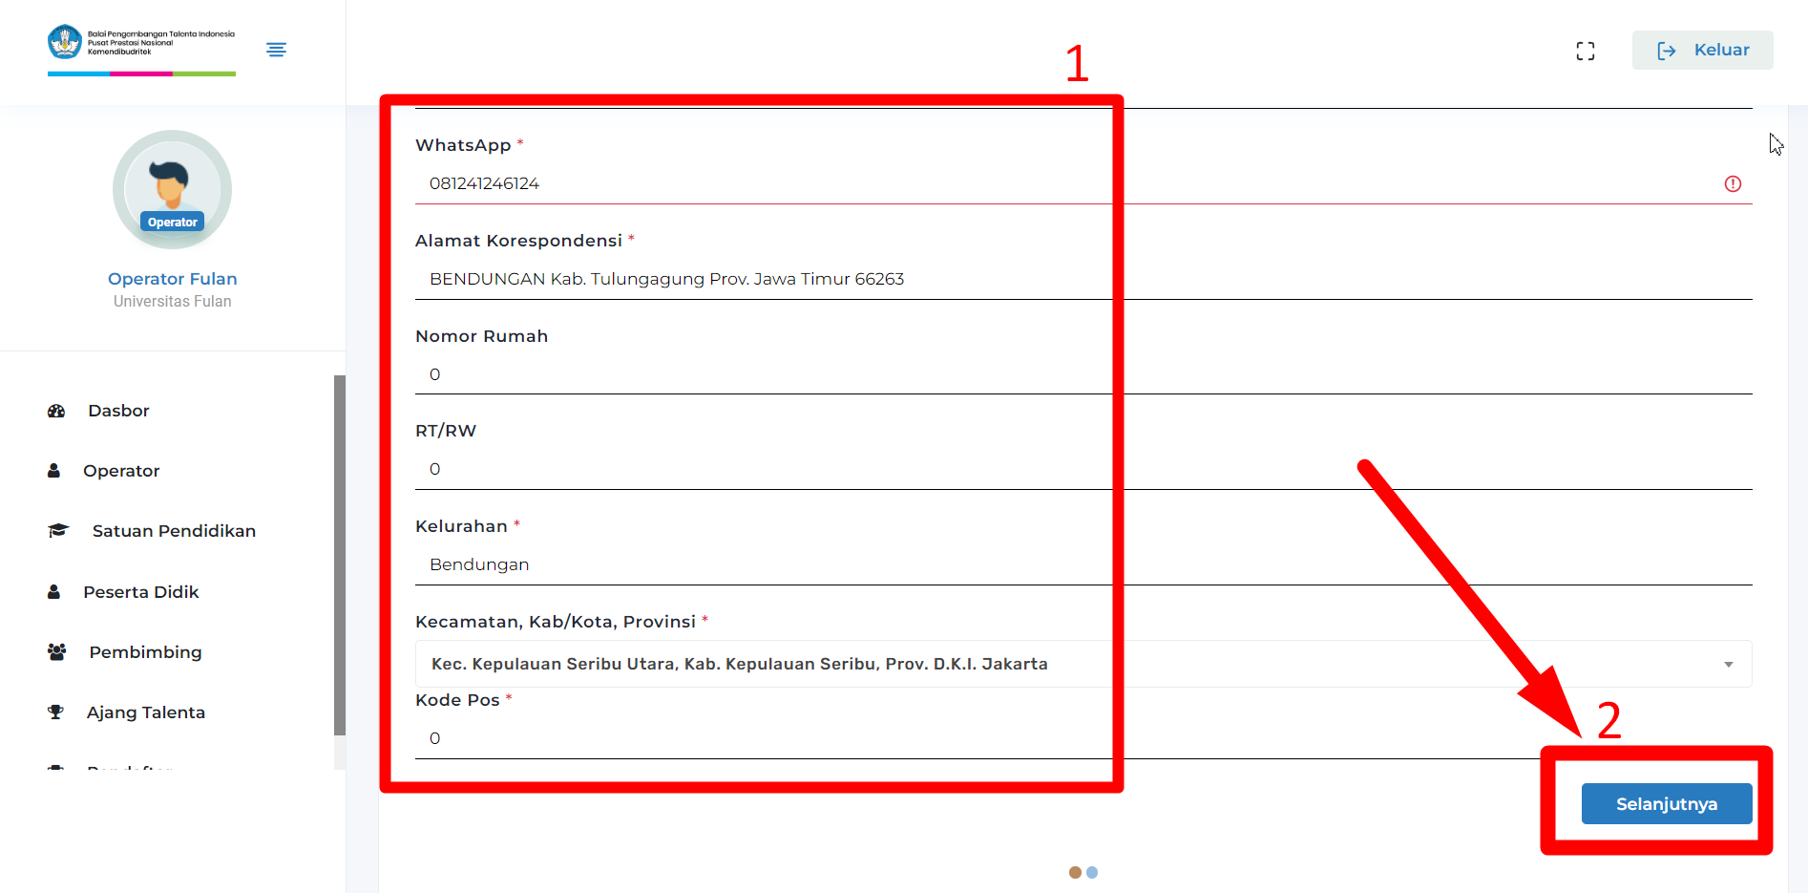
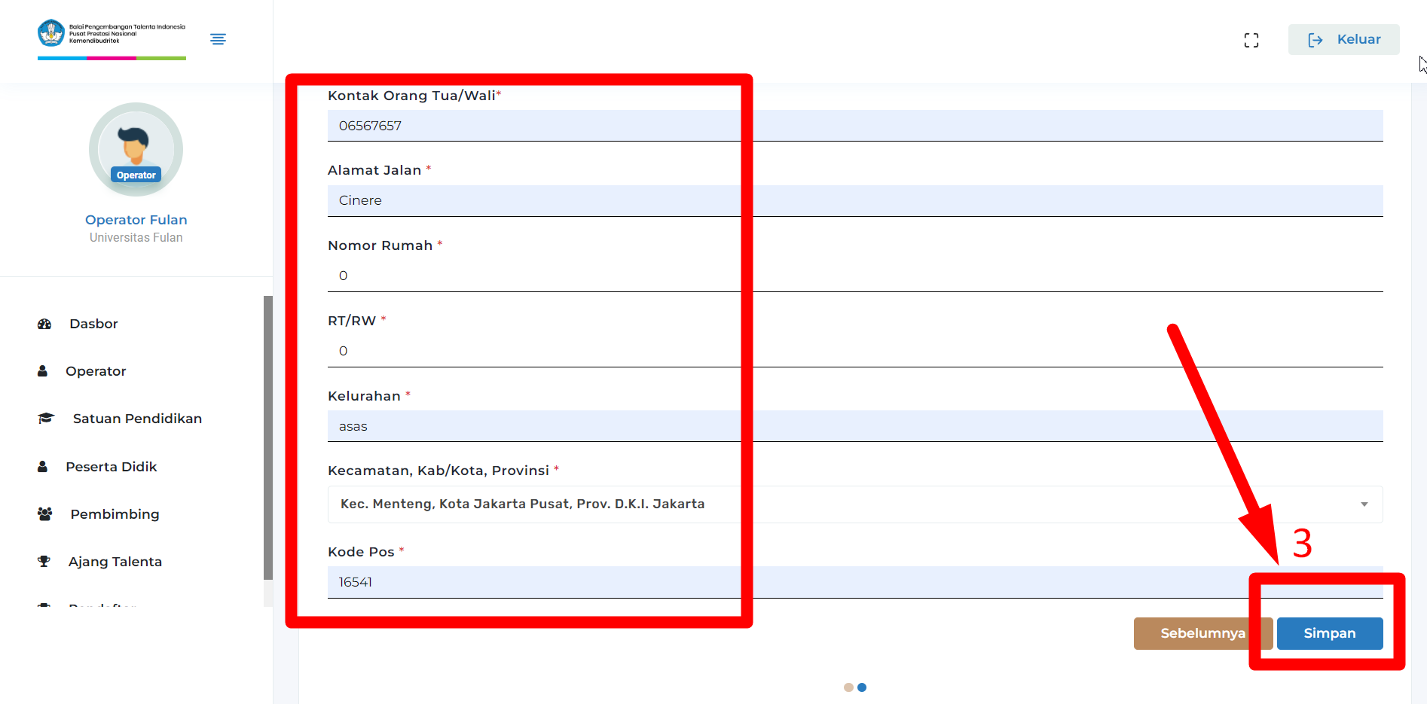
Sistem Pendaftaran Portal BPTI (Operator PT)
Langkah Melengkapi Data Peserta Didik (mahasiswa):
1. Isi semua inputan yang ada tanda bintang merahnya (*)
2. Klik button “Selanjutnya”
3. Jika semua inputan sudah terisi, klik button “Simpan”

Slide 8
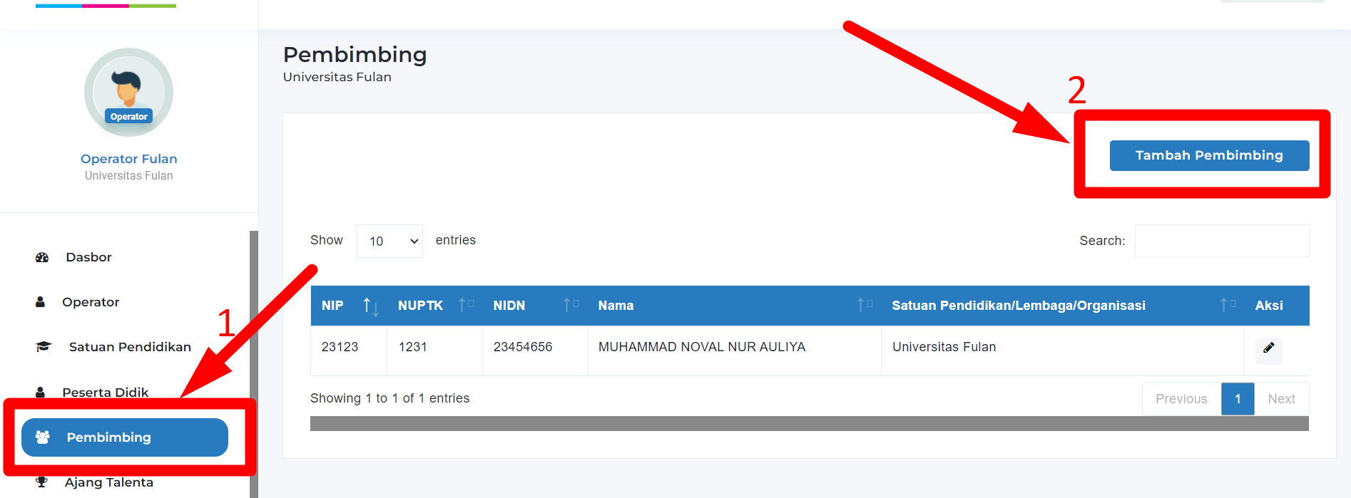
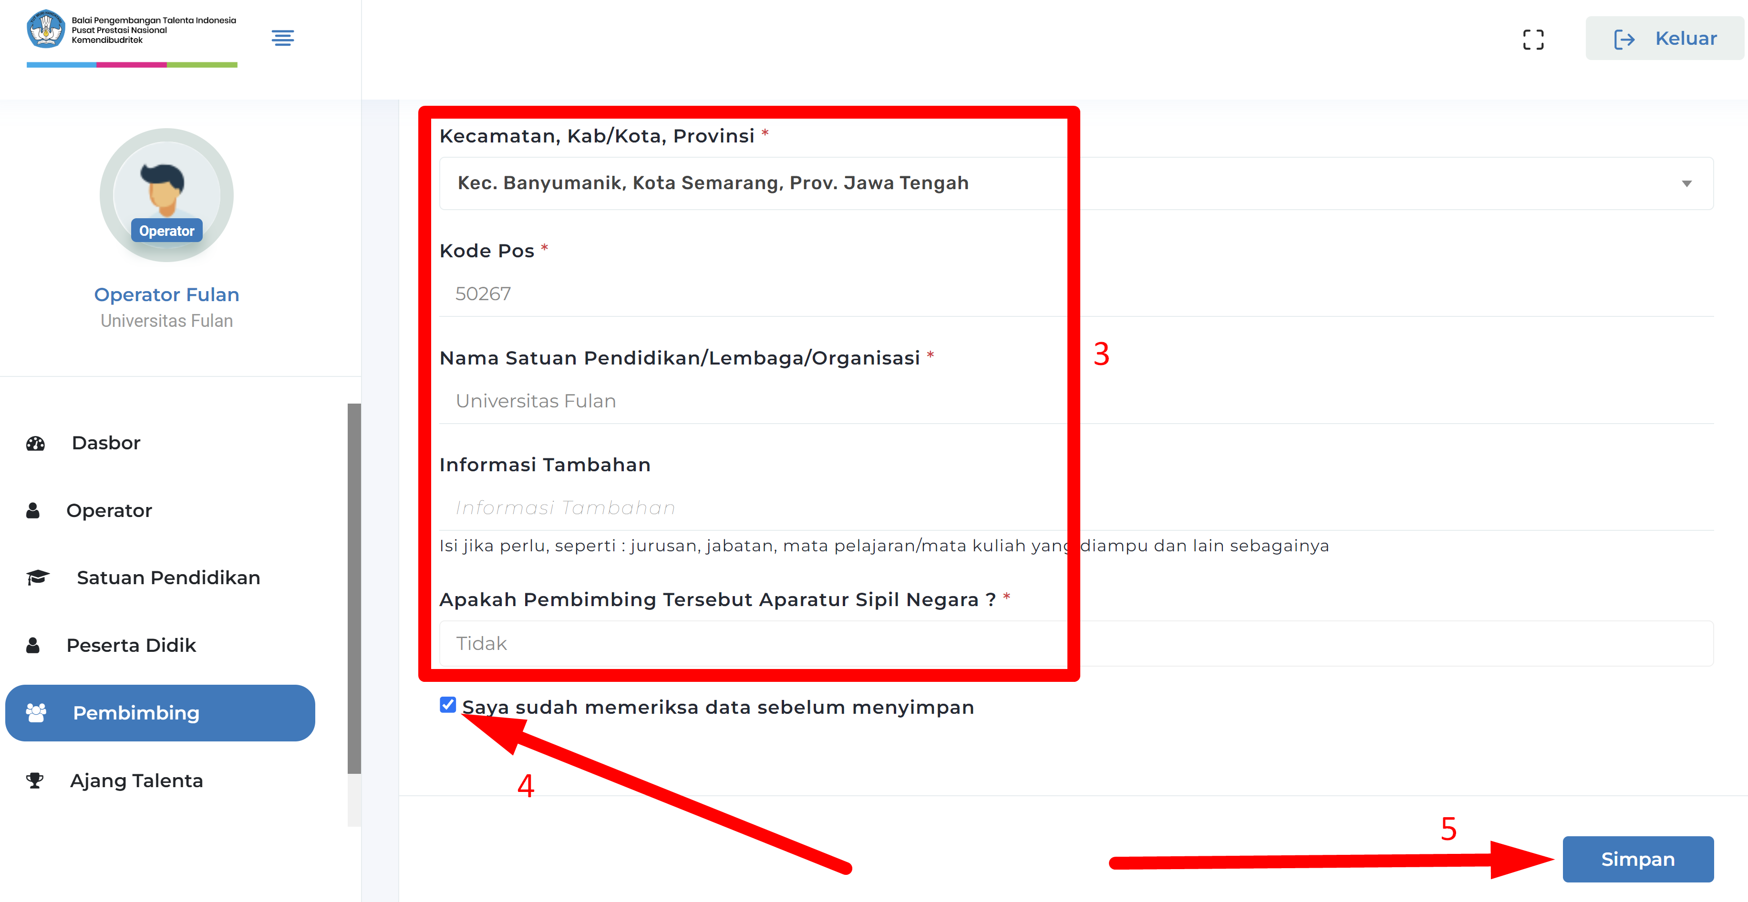
Sistem Pendaftaran Portal BPTI (Operator PT)
Langkah Input dan Melengkapi Data Pembimbing (dosen):
1. Pilih menu “Pembimbing”
2. Klik button “Tambah Pembimbing” 3. Isi semua inputan yang ada tanda bintang merahnya (*)
4. Checklist persetujuan data
5. Klik button “Simpan”

Slide 9
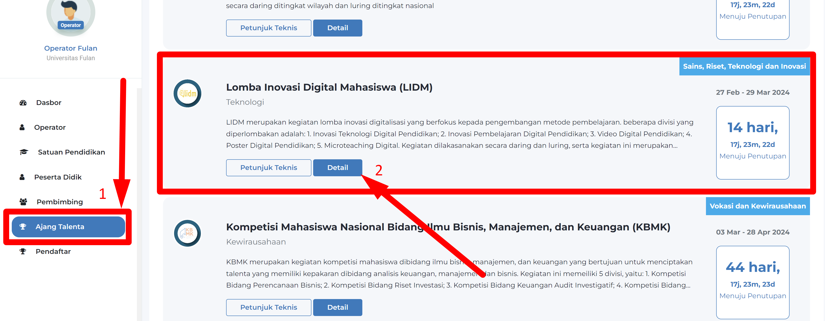
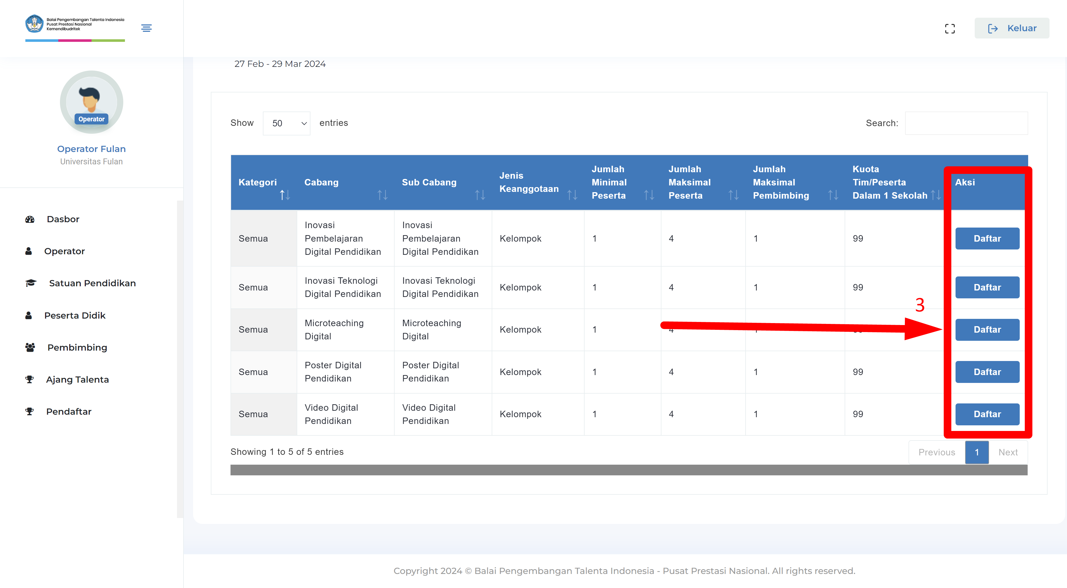
Sistem Pendaftaran Portal BPTI (Operator PT)
Langkah Mendaftarkan Tim:
1. Pilih menu “Ajang Talenta”
2. Cari nama ajang LIDM, kemudian klik button “Detail”
3. Scroll kebawah pada tabel kategori lomba, pilih kategori lomba yang akan didaftar, klik button “Daftar”

Slide 10
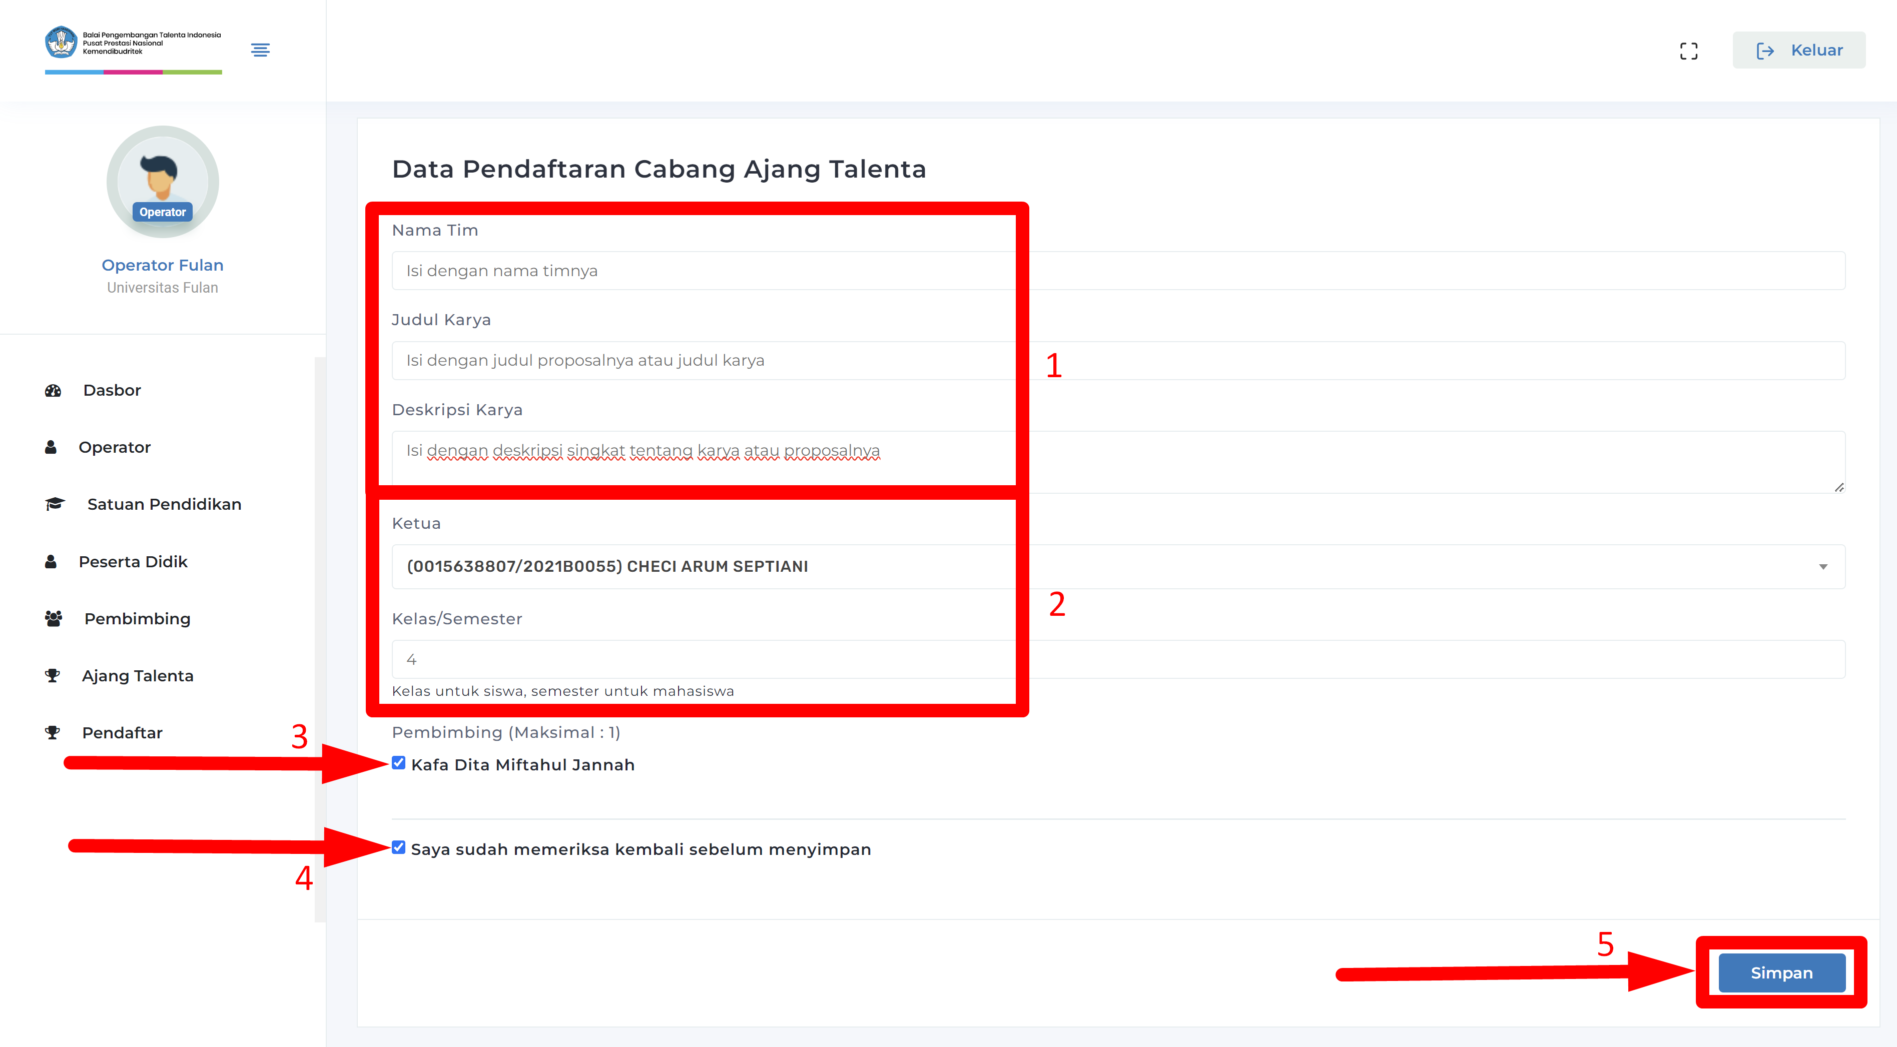
Sistem Pendaftaran Portal BPTI (Operator PT)
Langkah Menginput Data Tim:
1. Input nama tim, judul (judul proposal / nama karyanya) dan deskripsi singkat dari (proposal / karyanya)
2. Pilih ketua tim dan input semester dari ketua timnya
3. Checklist pembimbing tim
4. Checklist persetujuan data
5. Klik button “Simpan”

Slide 11
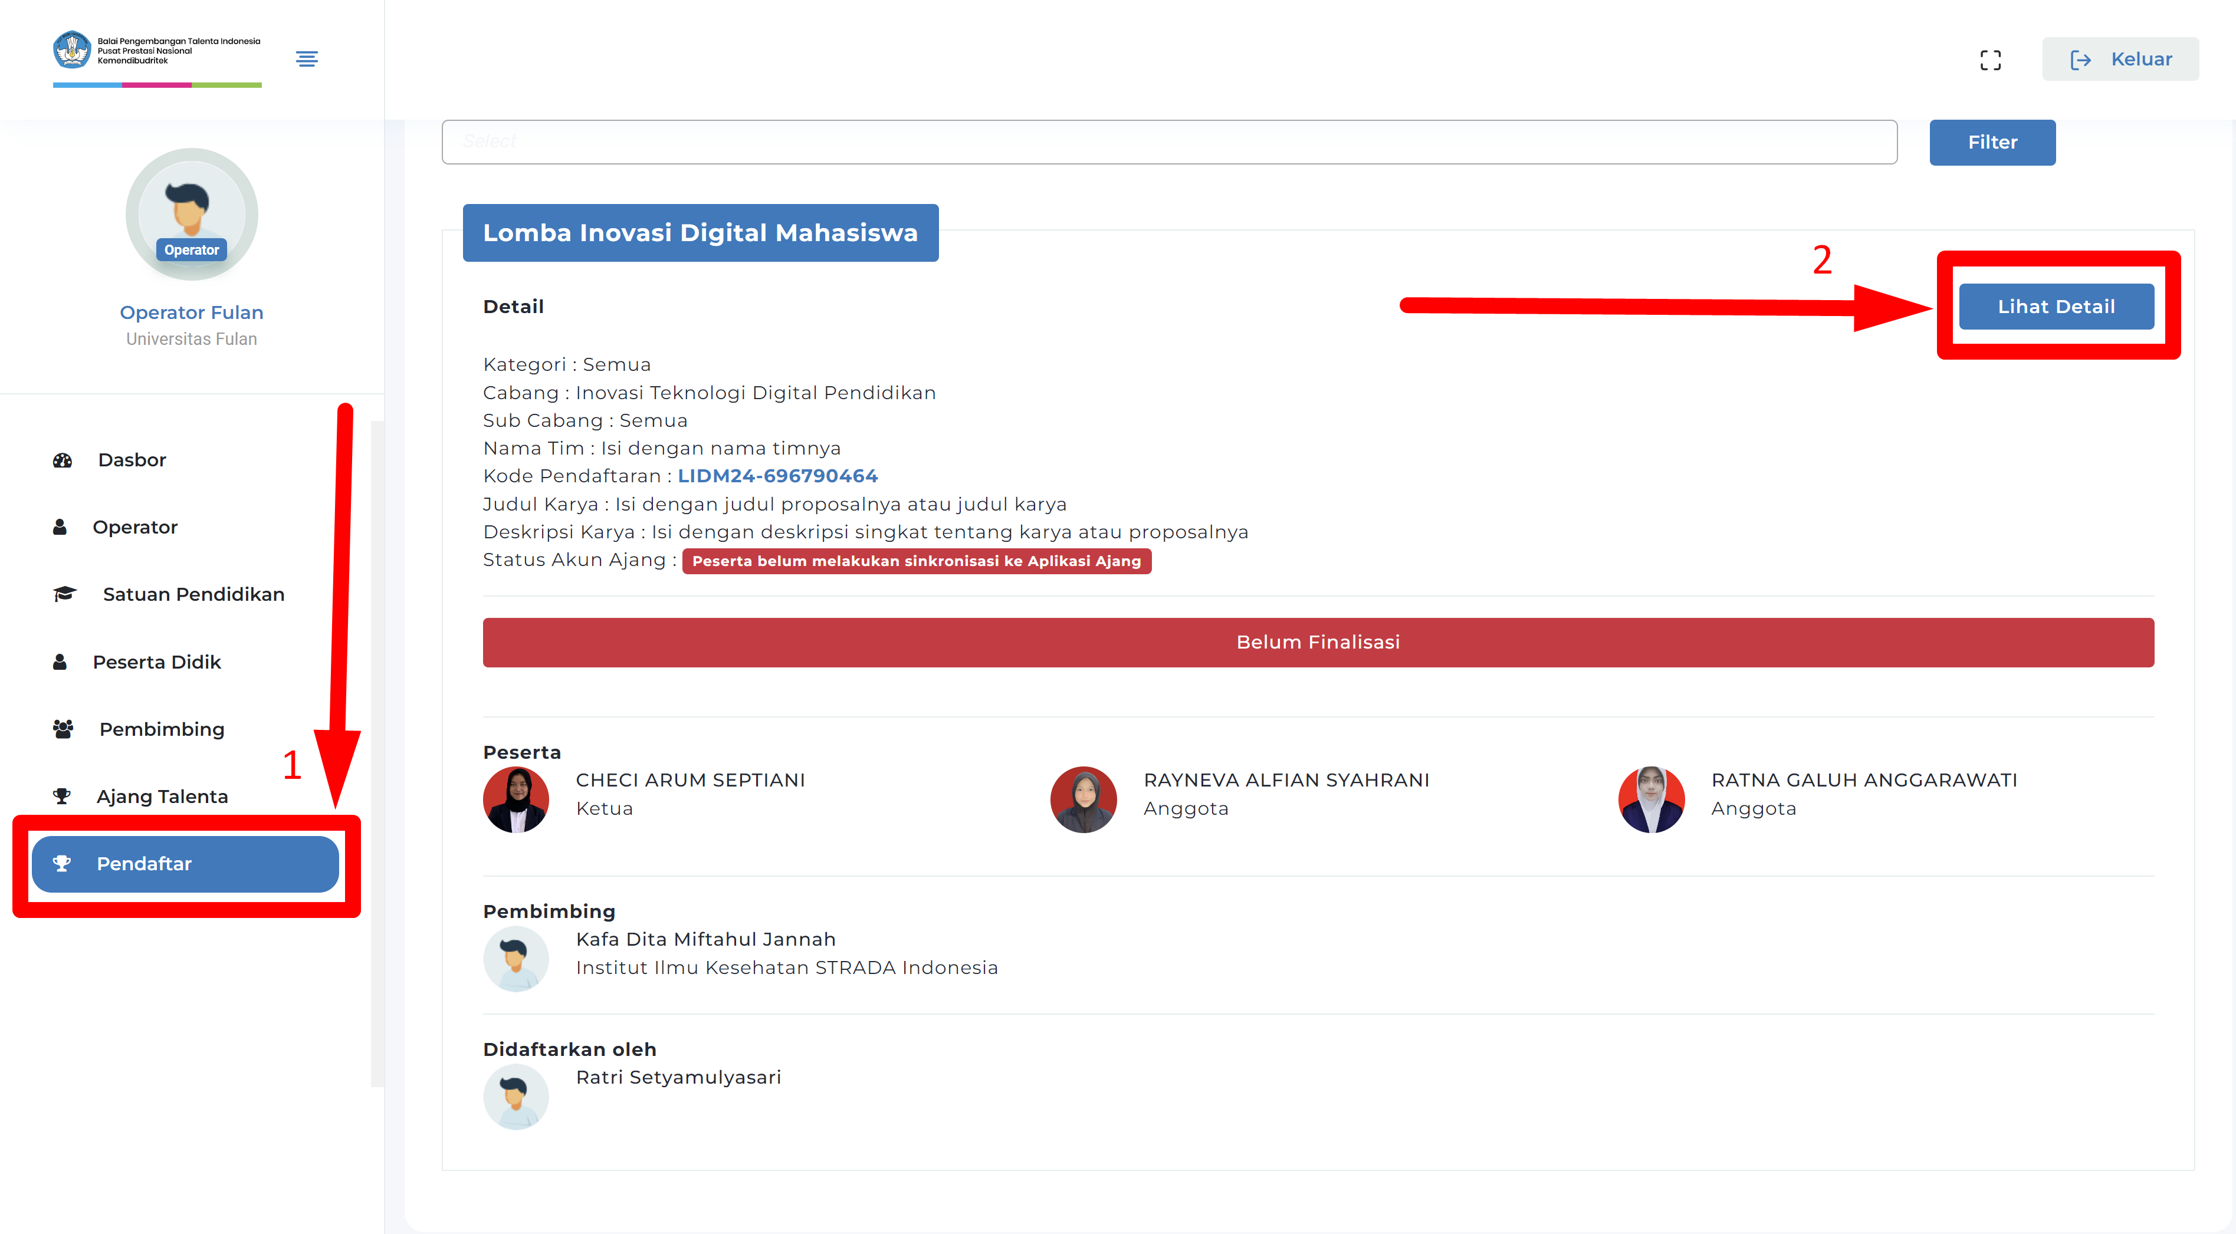
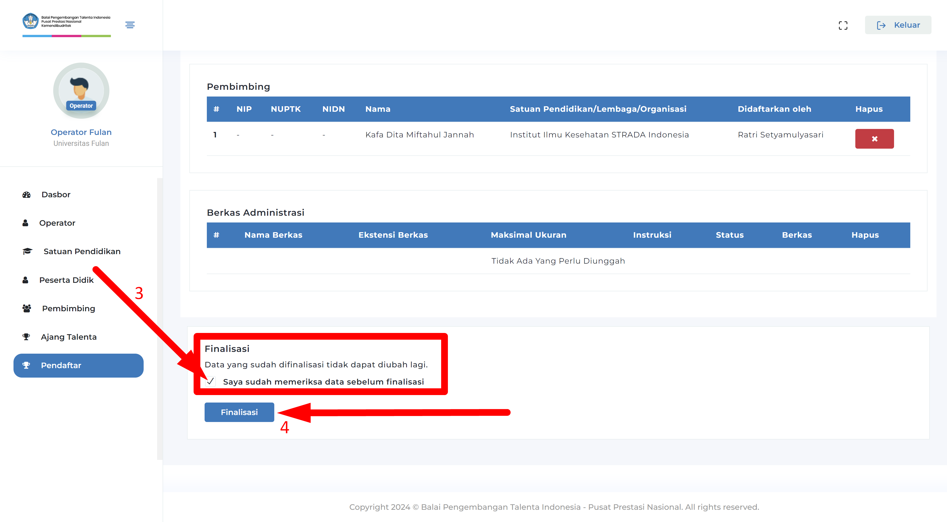
Sistem Pendaftaran Portal BPTI (Operator PT)
Langkah Finalisasi Tim:
1. Klik menu “Pendaftar”
2. Pilih tim yang akan difinalisasi, klik button “Lihat Detail” 3. Scroll kebawah, terdapat kotak dialog persetujuan, checklist Finalisasi
4. Klik button finalisasi
note:
- Finalisasi dilakukan per Tim
- Sebelum melakukan finalisasi harap untuk double check data timnya karena jika sudah finalisasi tidak dapat merubah anggota maupun data tim lainnya

Slide 12
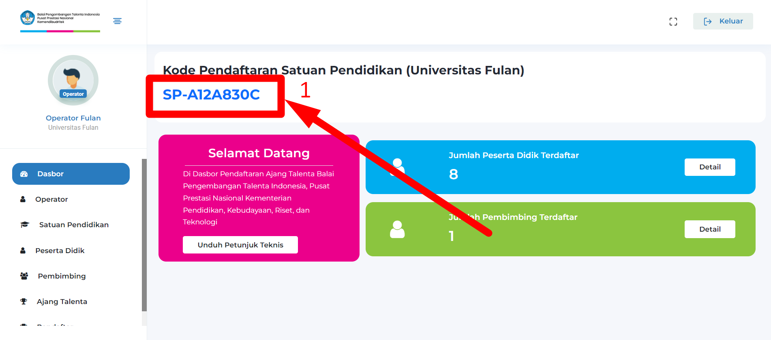
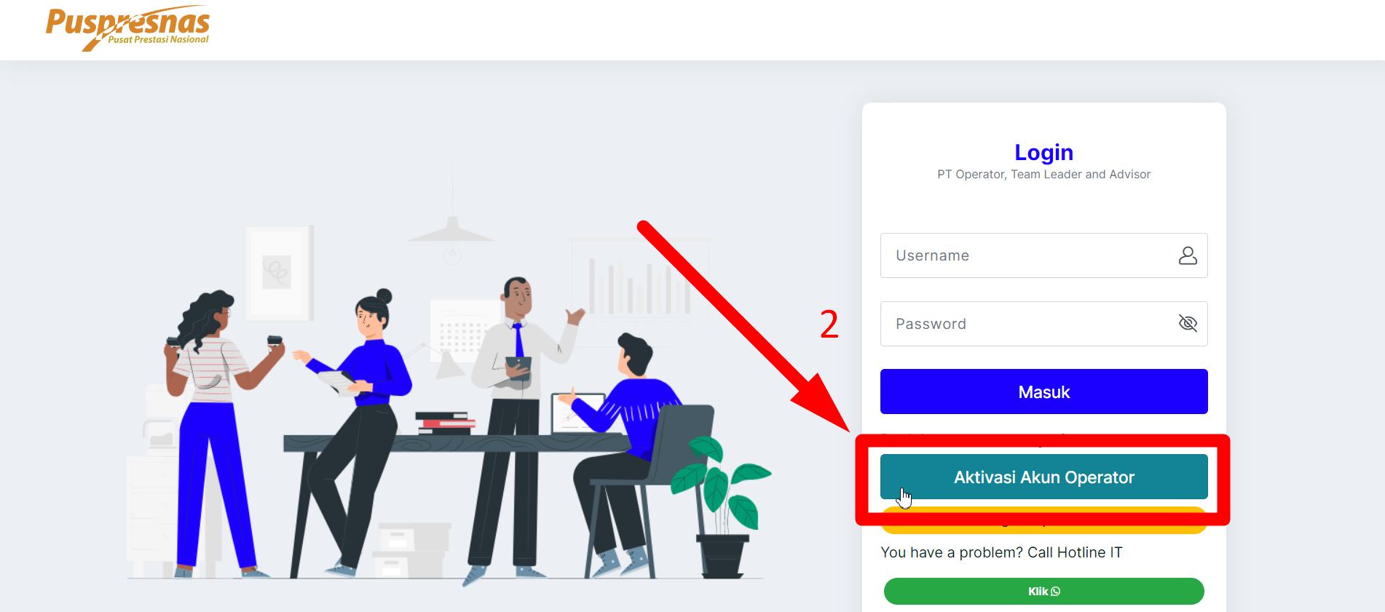
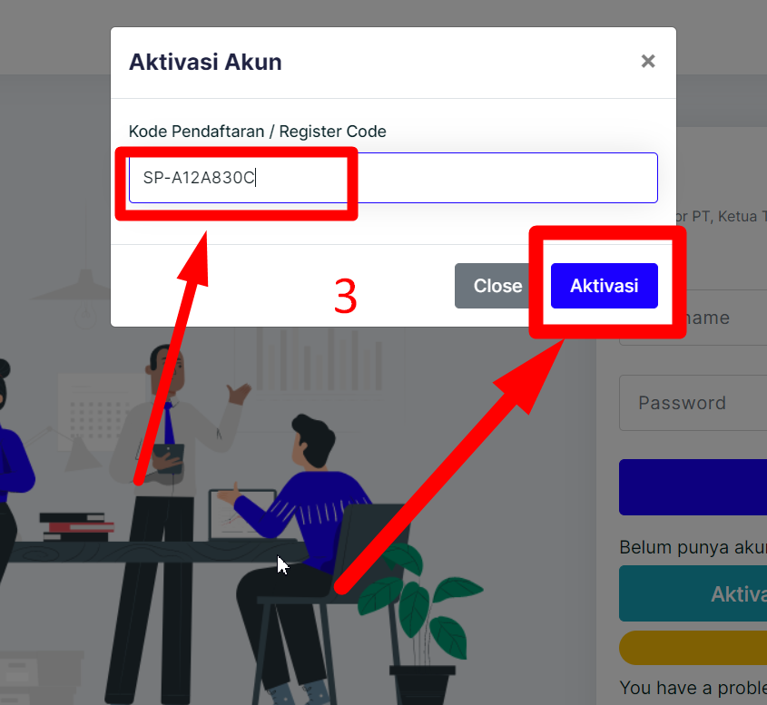
Sistem Lomba (Operator PT)
Setelah melakukan finalisasi pendaftaran Tim pada web daftar-bpti.kemdikbud.go.id, operator PT wajib melakukan aktivasi akun pada web kompetisi LIDM (jika belum mempunyai akun operator di web lidm) lidm.kemdikbud.go.id/login
Langkah pertama, copy Kode Pendaftaran Satuan Pendidikan pada menu dasbor daftar-bpti.kemdikbud.go.id
Kemudian buka web lidm.kemdikbud.go.id/login, klik tombol “Aktivasi Akun Operator”
Paste Kode Pendaftaran Satuan Pendidikan pada form aktivasi akun, kemudian klik tombol “Aktivasi”

Slide 13
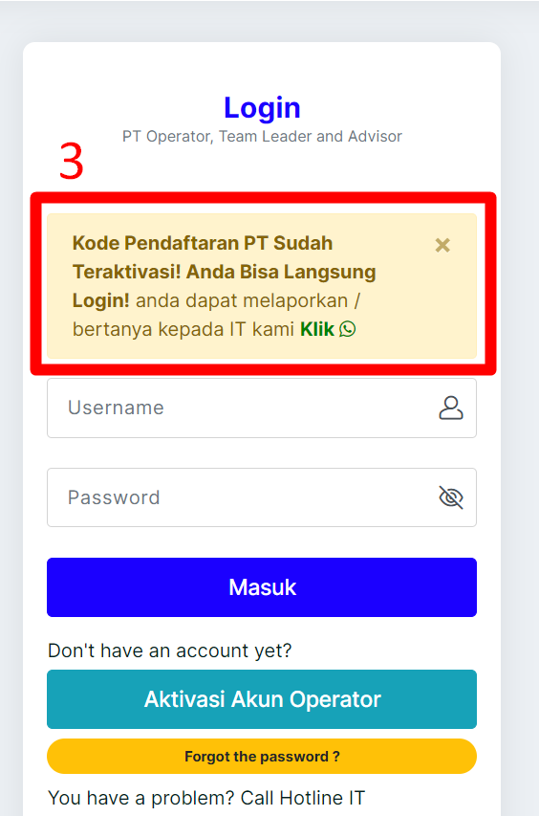
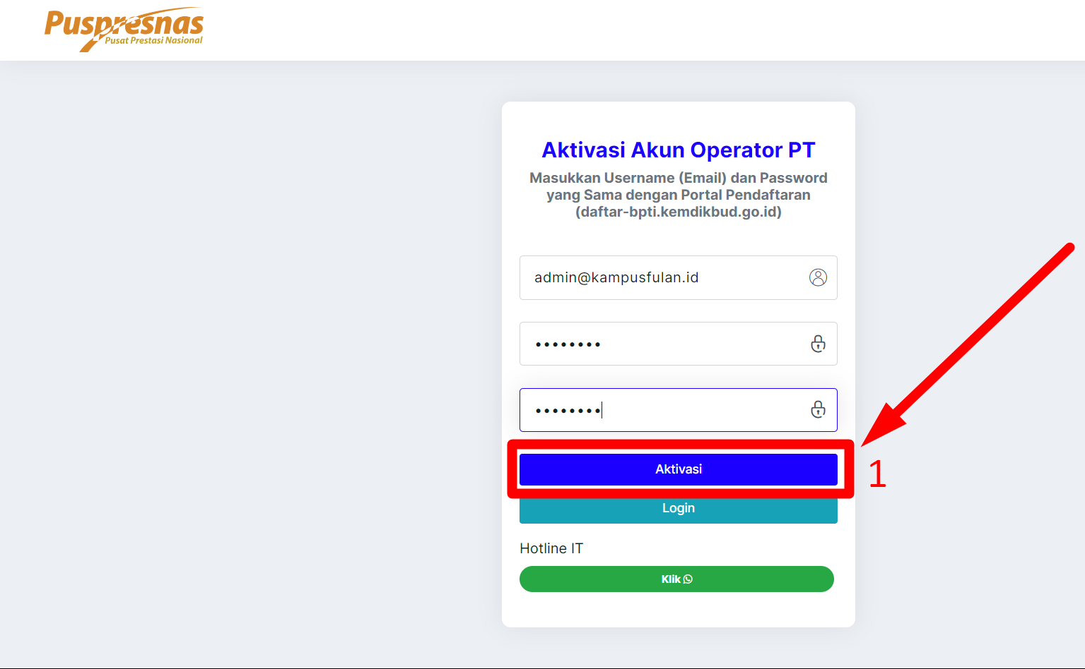
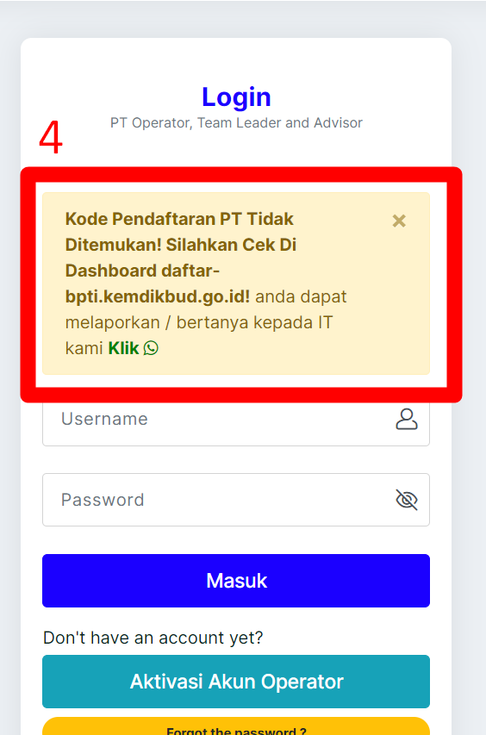
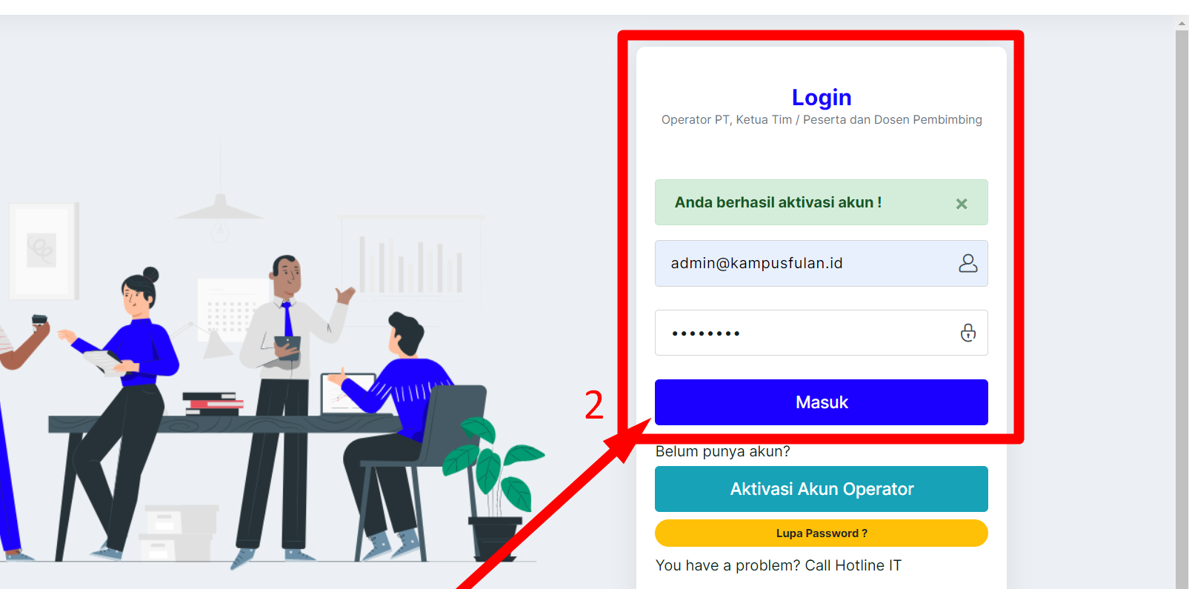
Sistem Lomba (Operator PT)
Langkah Aktivasi Akun dan Login Operator PT:
Masukkan akun yang sebelumnya sudah dibuat pada portal pendaftaran BPTI (daftar-bpti.kemdikbud.go.id), kemudian klik tombol “Aktivasi”
Setelah berhasil aktivasi akun, selanjutnya operator PT bisa langsung login
Jika terdapat notif “Sudah Teraktivasi” tandanya pada sistem lomba yang lain sudah aktivasi sehingga bisa langsung login menggunakan akun tersebut
Jika terdapat notif “Kode Pendaftaran Satuan Pendidikan Tidak Ditemukan”, pastikan sudah melakukan finalisasi sebagian tim dan juga dipastikan yang dimasukkan Kode Pendaftaran Satuan Pendidikan bukan Kode Pendaftaran Tim

Slide 14
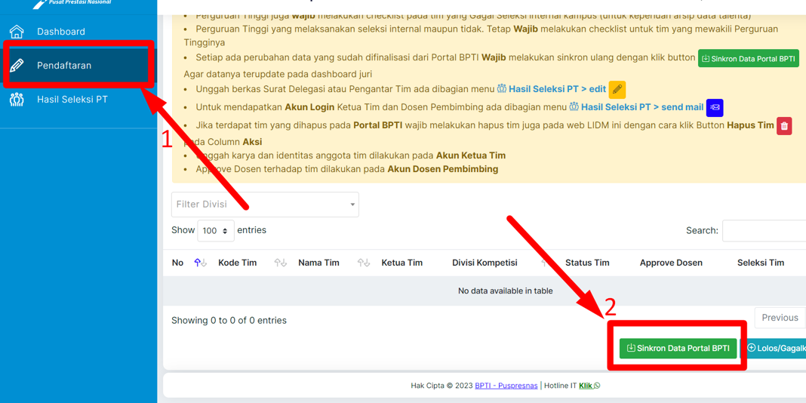
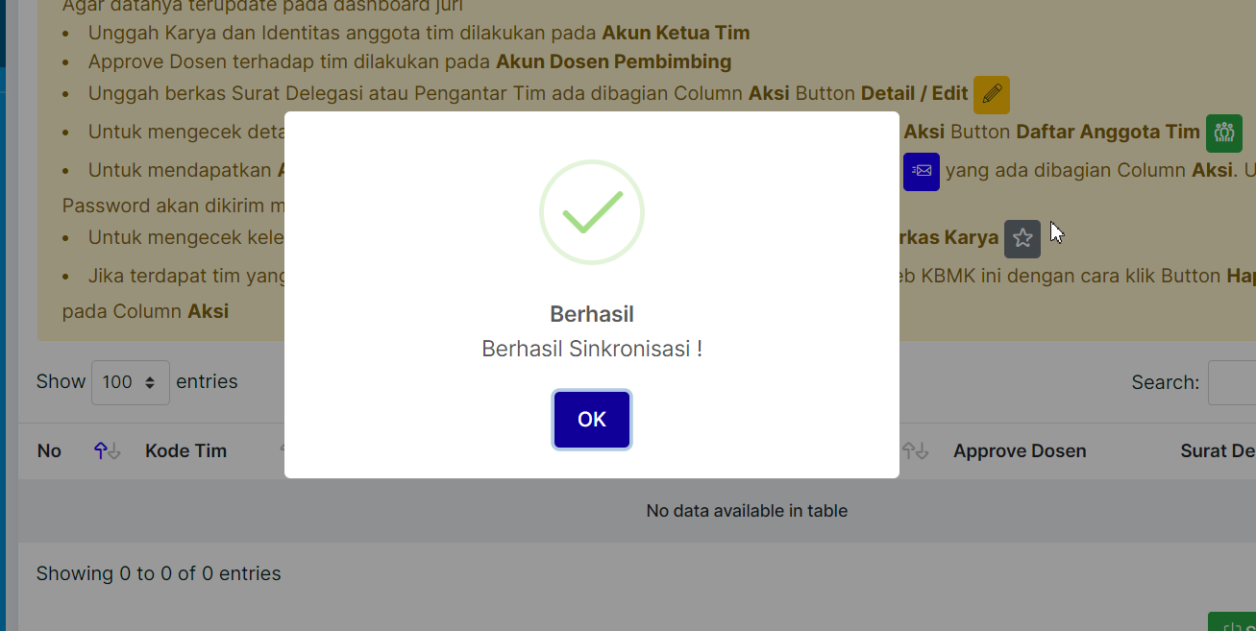
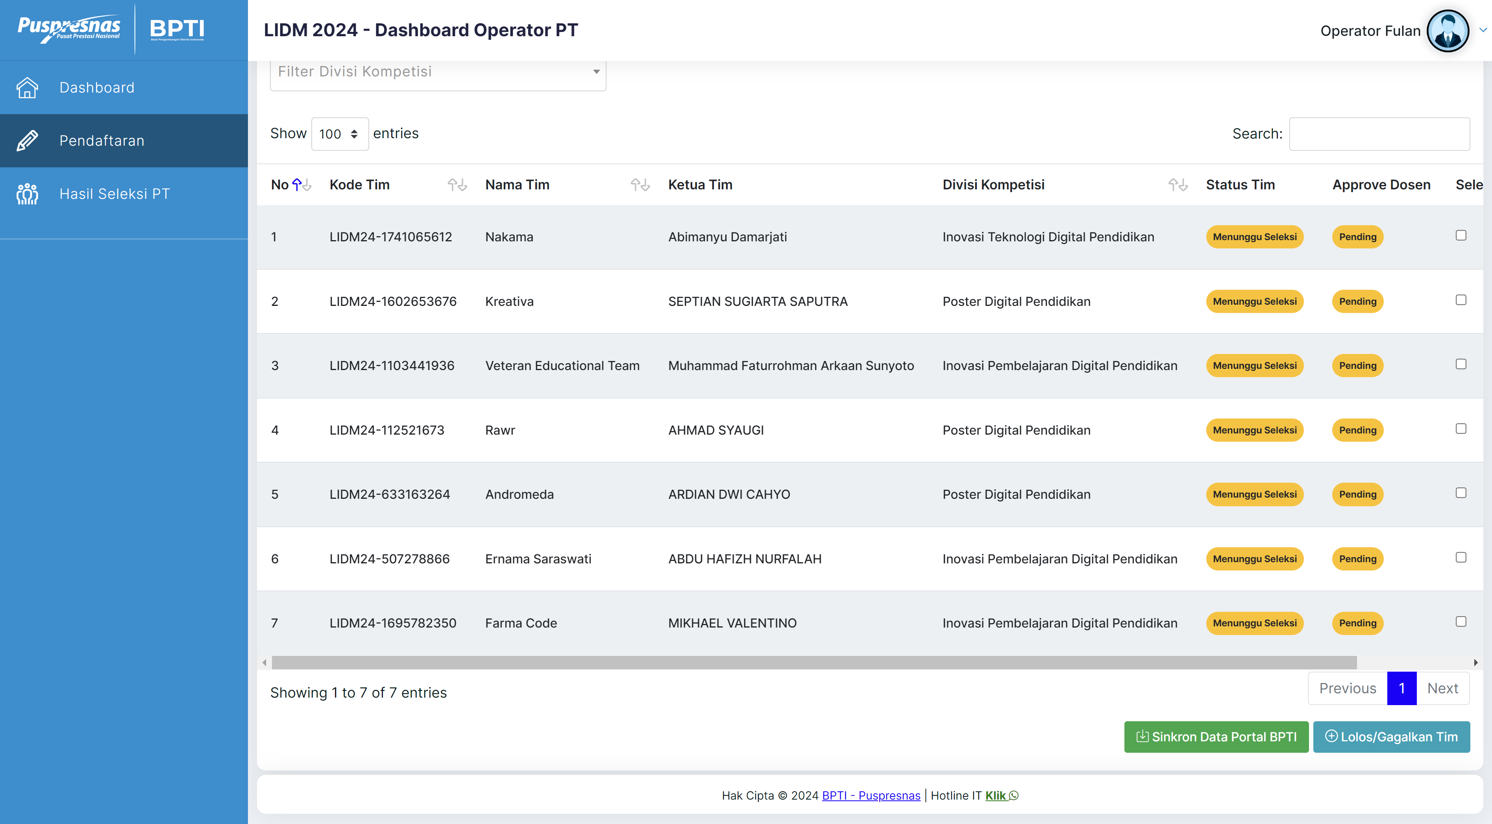
Sistem Lomba (Operator PT)
Langkah Sinkron Data Dari Portal Registrasi BPTI:
Pilih menu “Pendaftaran”
Klik button “Sinkron Data Portal BPTI”
Note: - Jika terdapat perubahan data tim (nama tim, judul, deskripsi tim, data profil mahasiswa, dll) wajib melakukan sinkron data ulang
- Sinkron data tidak perlu menunggu semua tim delegasi terfinalisasi
- Jika terdapat pergantian anggota wajib hapus anggota yang diganti di Sistem Lomba (LIDM) kemudian sinkron anggota barunya
- Jika terdapat tim yang dihapus pada portal BPTI, di Sistem Lomba (LIDM) juga wajib dihapus
- Sinkron data bisa dilakukan berulang kali dan tidak ada batasan waktu

Slide 15
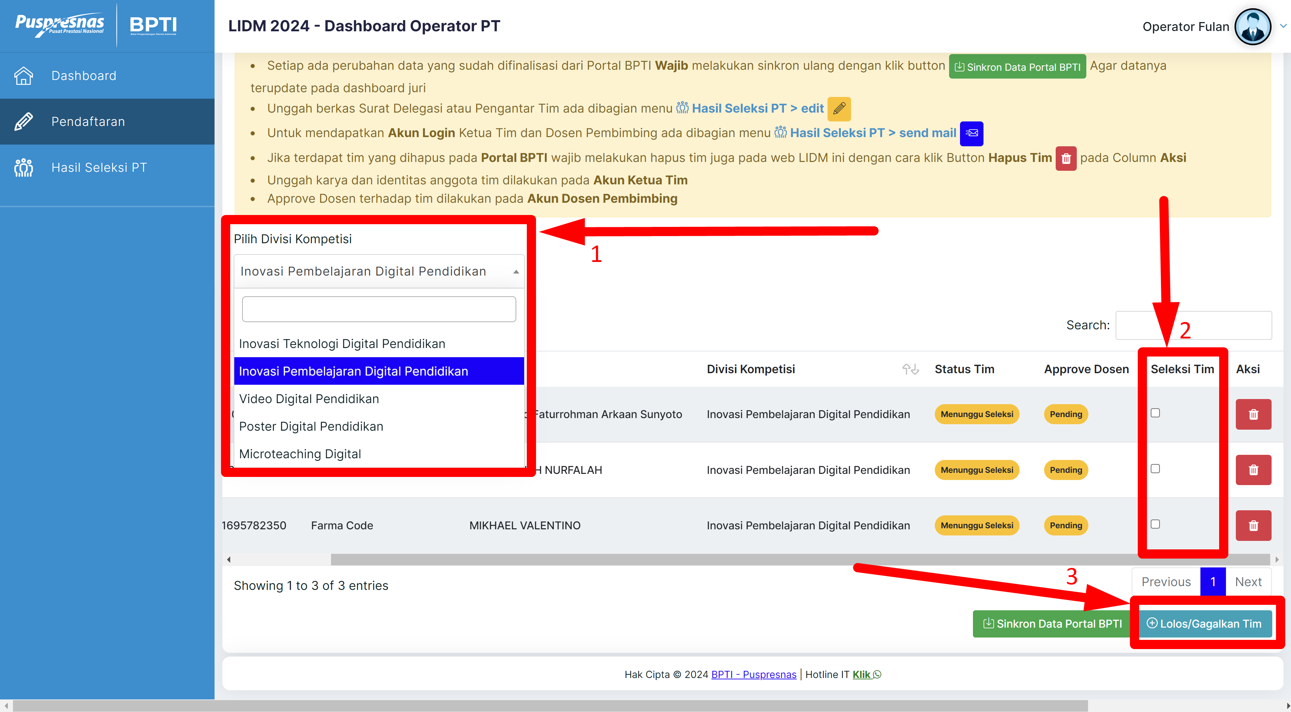
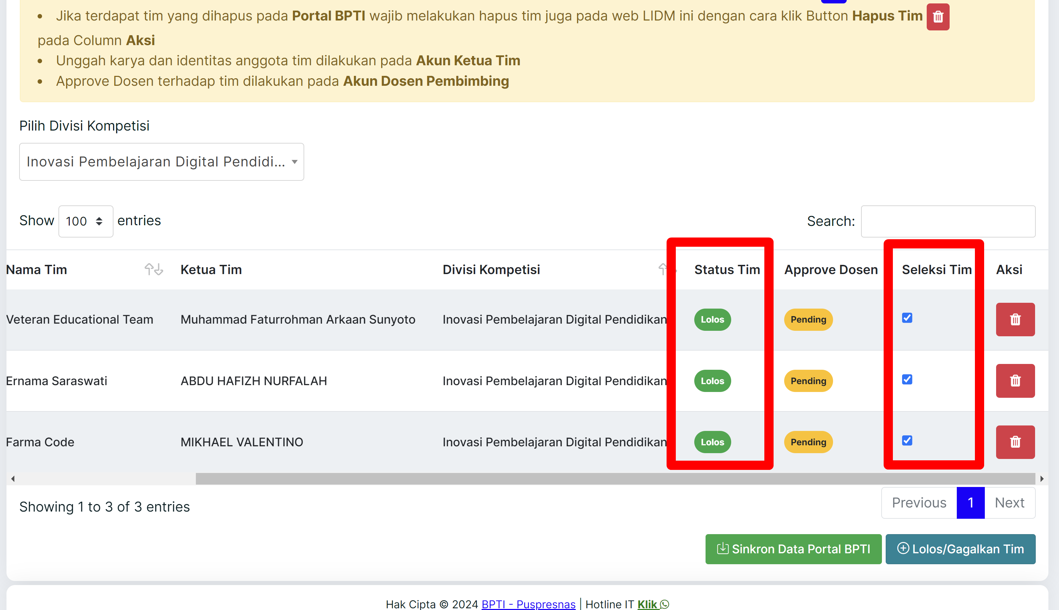
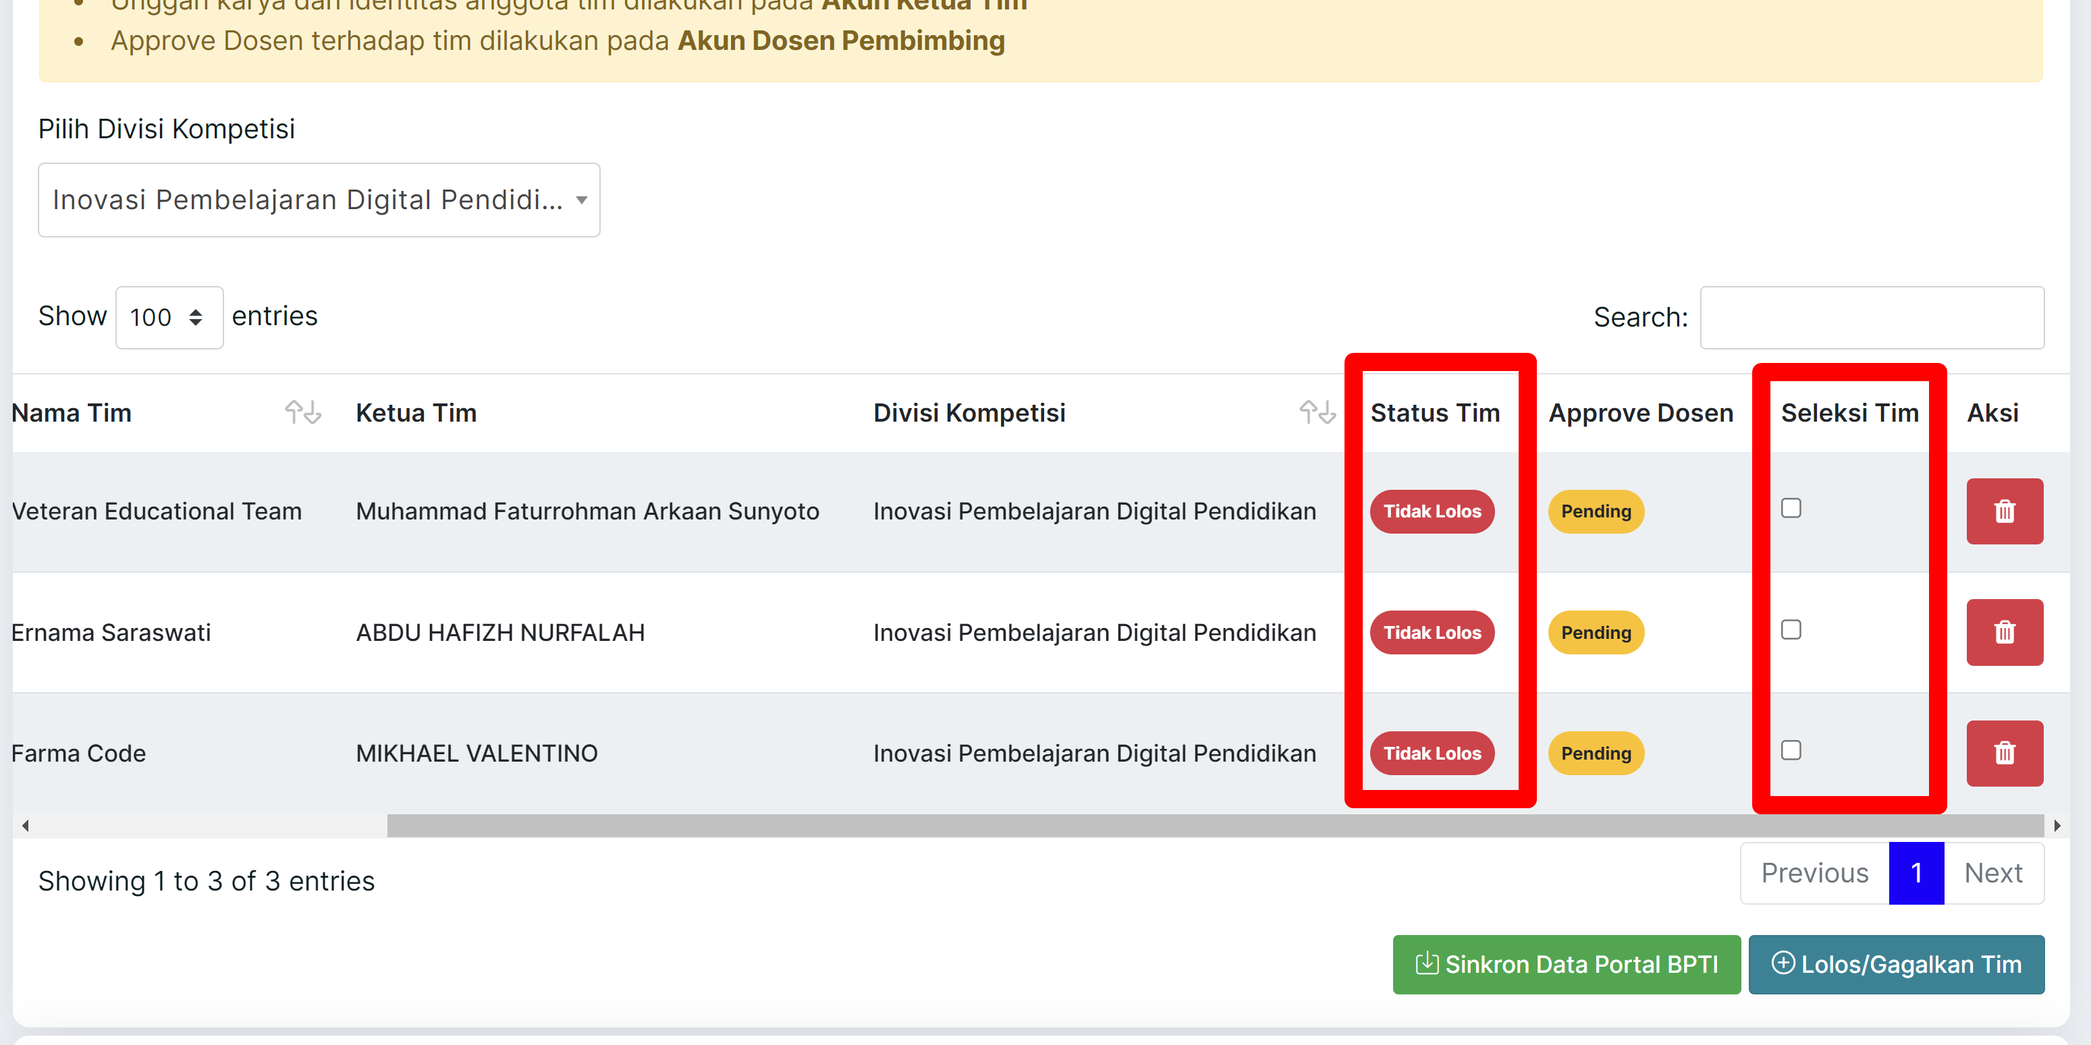
Sistem Lomba (Operator PT)
Langkah Meloloskan Tim:
Pilih filter divisi tim yang akan diloloskan
Checklist tim mana saja yang akan diloloskan
Klik button “Lolos/Gagalkan Tim”
Langkah Menggagalkan Tim:
Pilih filter divisi tim yang akan digagalkan
Unchecklist tim mana saja yang akan digagalkan
Klik button “Lolos/Gagalkan Tim”

Slide 16
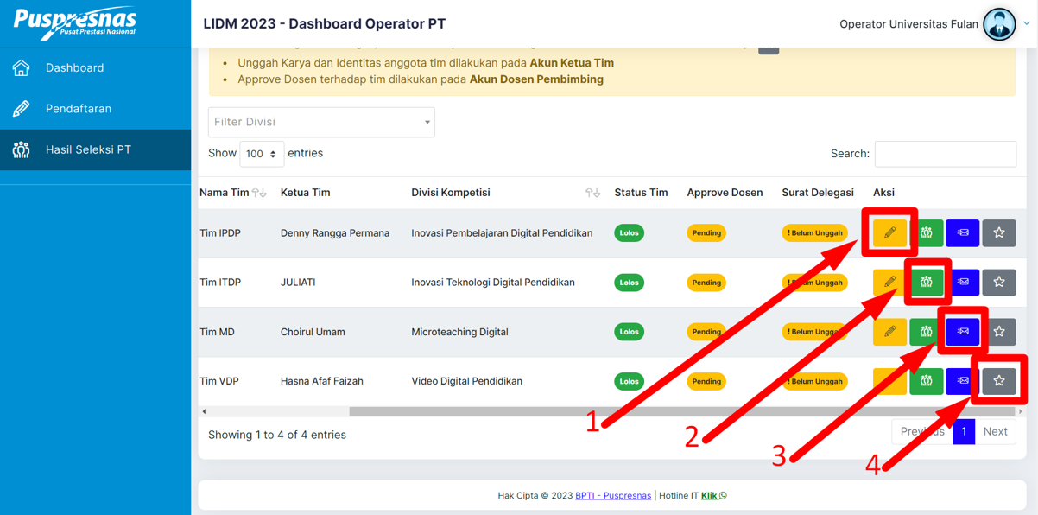
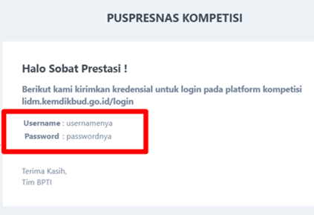
Sistem Lomba (Operator PT)
Langkah Unggah Surat Delegasi dan Mendapatkan Akun Login Ketua & Pembimbing:
Pilih dan Klik menu “Hasil Seleksi PT”
Button “Detail / Edit” (warna kuning) digunakan untuk unggah surat delegasi
Button “Daftar Anggota Tim” (warna hijau) untuk mengecek kelengkapan dan keabsahan data anggota tim
Button “Send Mail” (warna biru) untuk mengirim akun login ke email ketua dan pembimbing
Button “Berkas Karya” (warna hitam) untuk mengecek kelengkapan berkas submisi tim

Slide 17
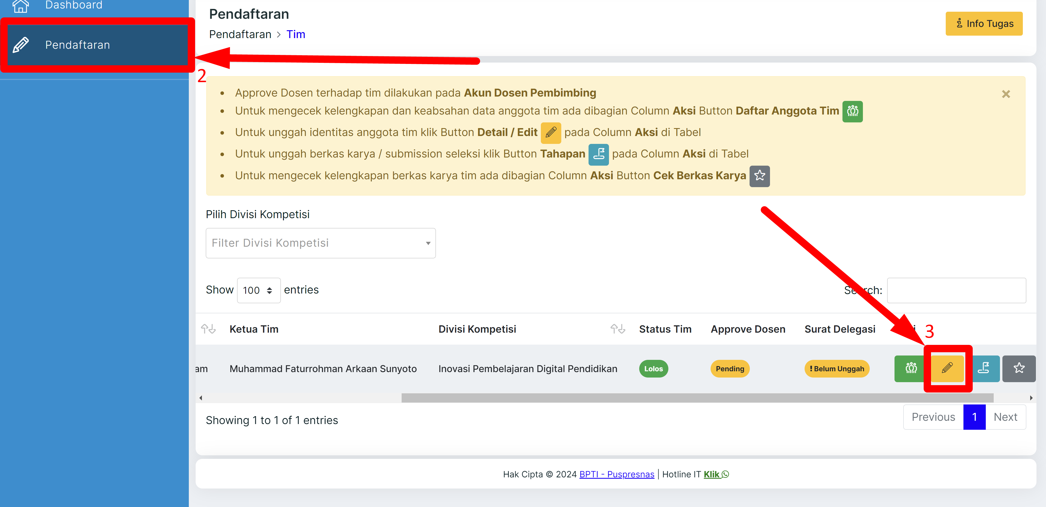
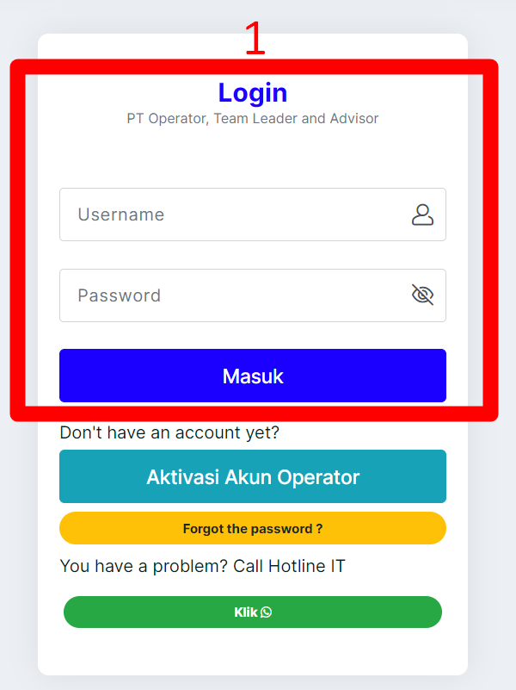
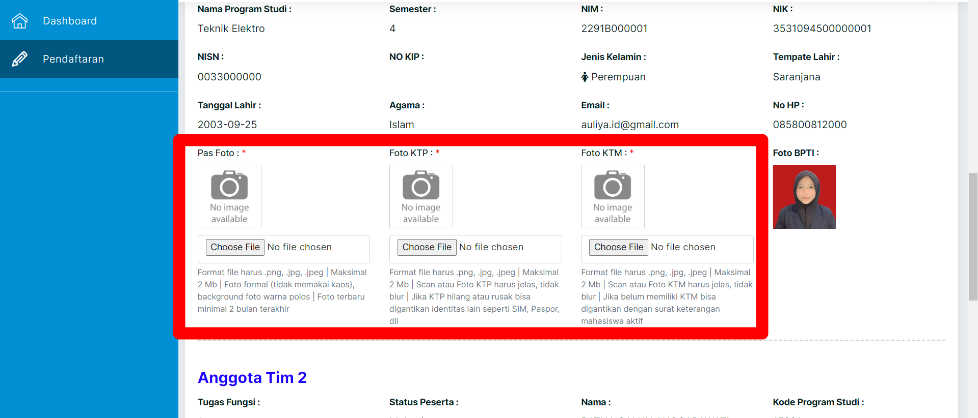
Sistem Lomba (Ketua Tim)
Langkah Login Ketua Tim dan Unggah Berkas Identitas Anggota:
Login ketua tim urlnya sama dengan Operator PT
Pilih dan klik menu “Pendaftaran”
Pilih dan klik Button “Detail / Edit” (warna kuning) untuk mengunggah Pas Foto, Foto KTP, Foto KTM

Slide 18
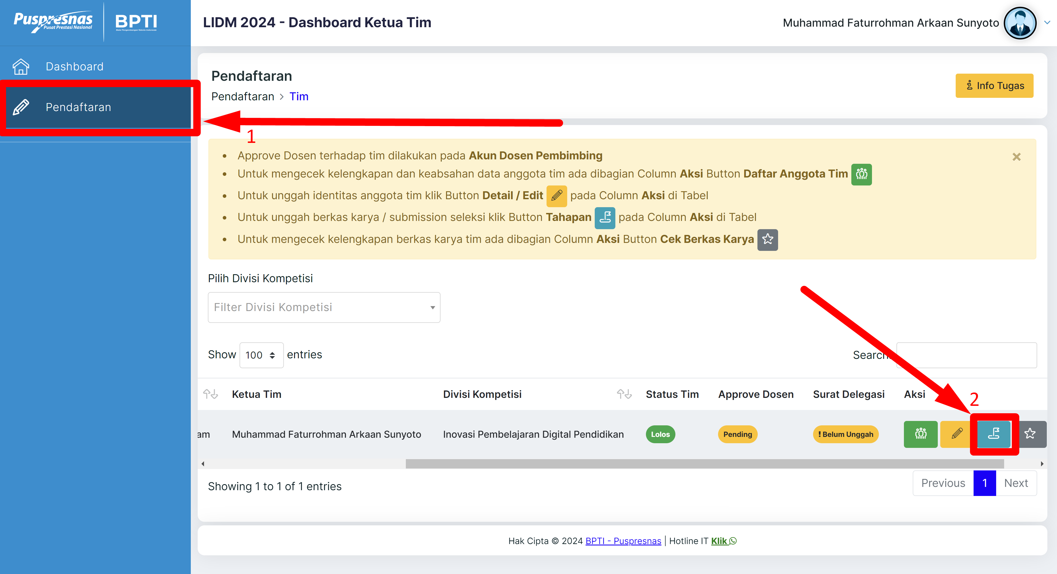
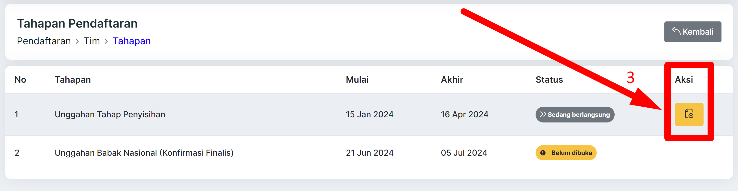
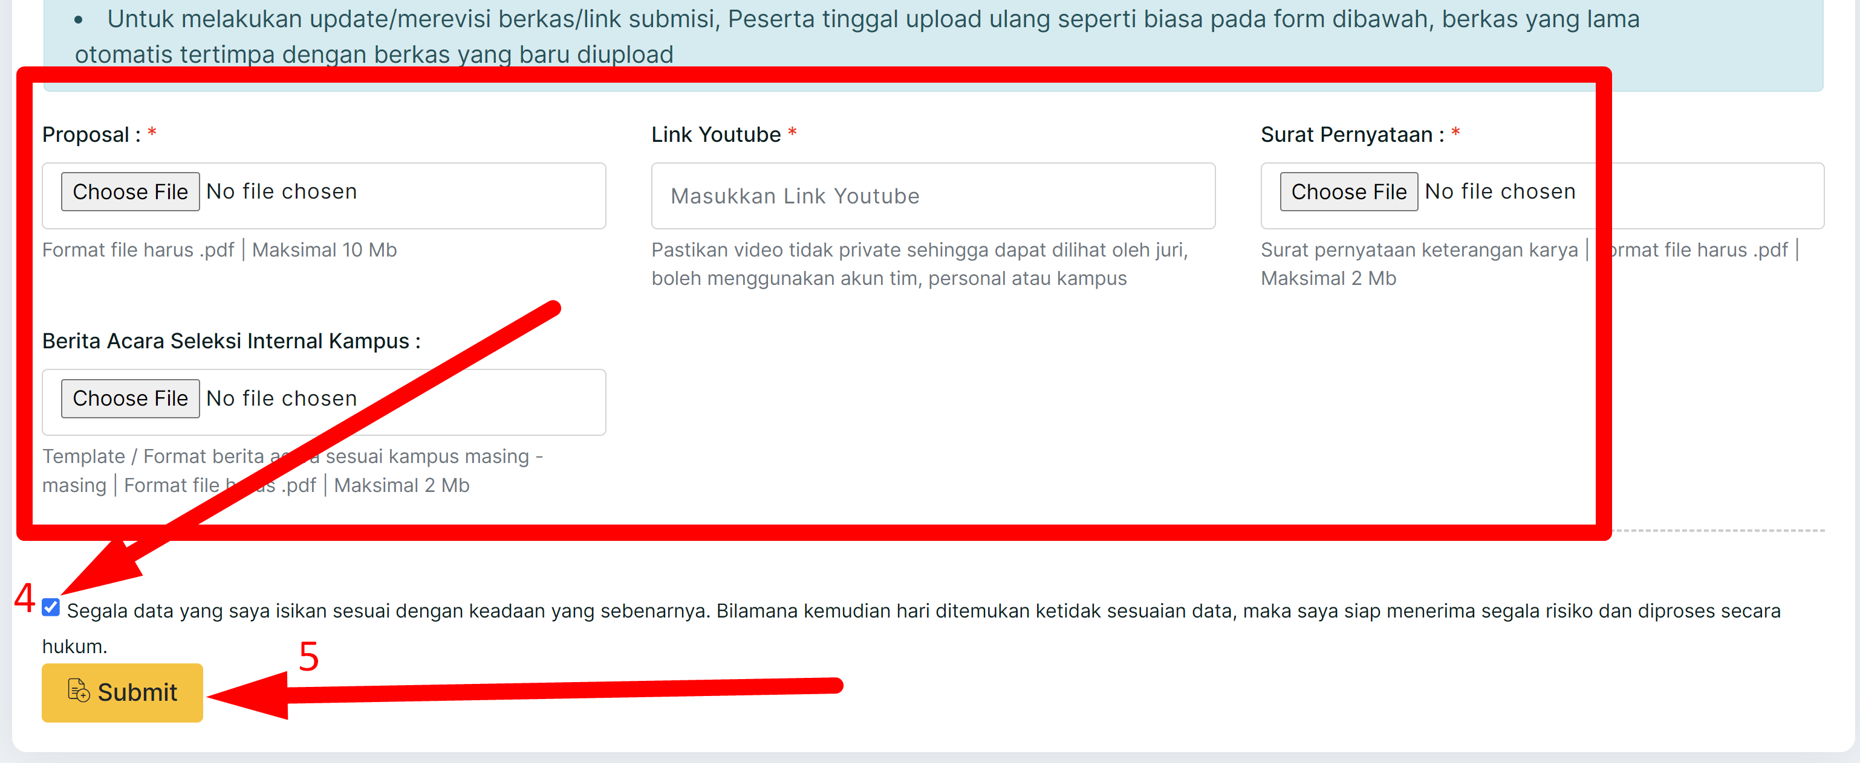
Sistem Lomba (Ketua Tim)
Langkah Unggah Berkas Submisi Tahapan:
Pilih dan klik menu “Pendaftaran”
Pilih dan klik Button “Tahapan” (warna biru muda)
Pilih tahapan yang sedang berlangsung, kemudian Klik button (warna kuning) pada column Aksi
Upload berkas pada form masing masing, jika sudah checklist persetujuan data
Klik button “Submit”

Slide 19
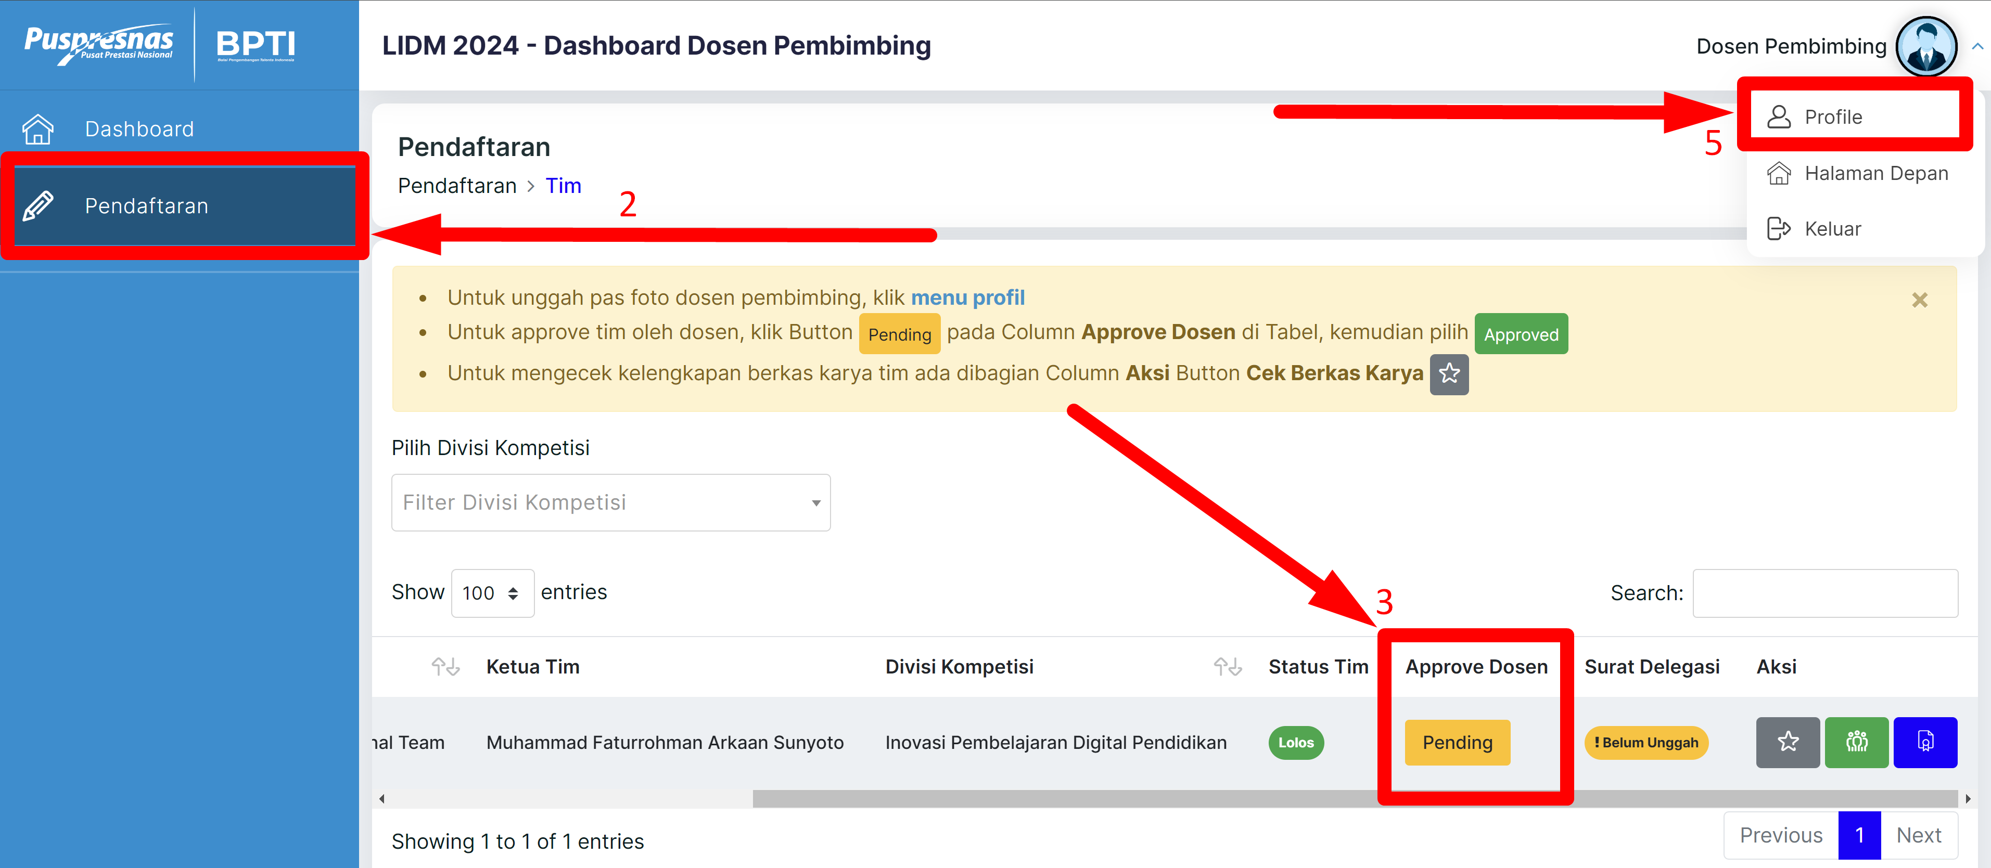
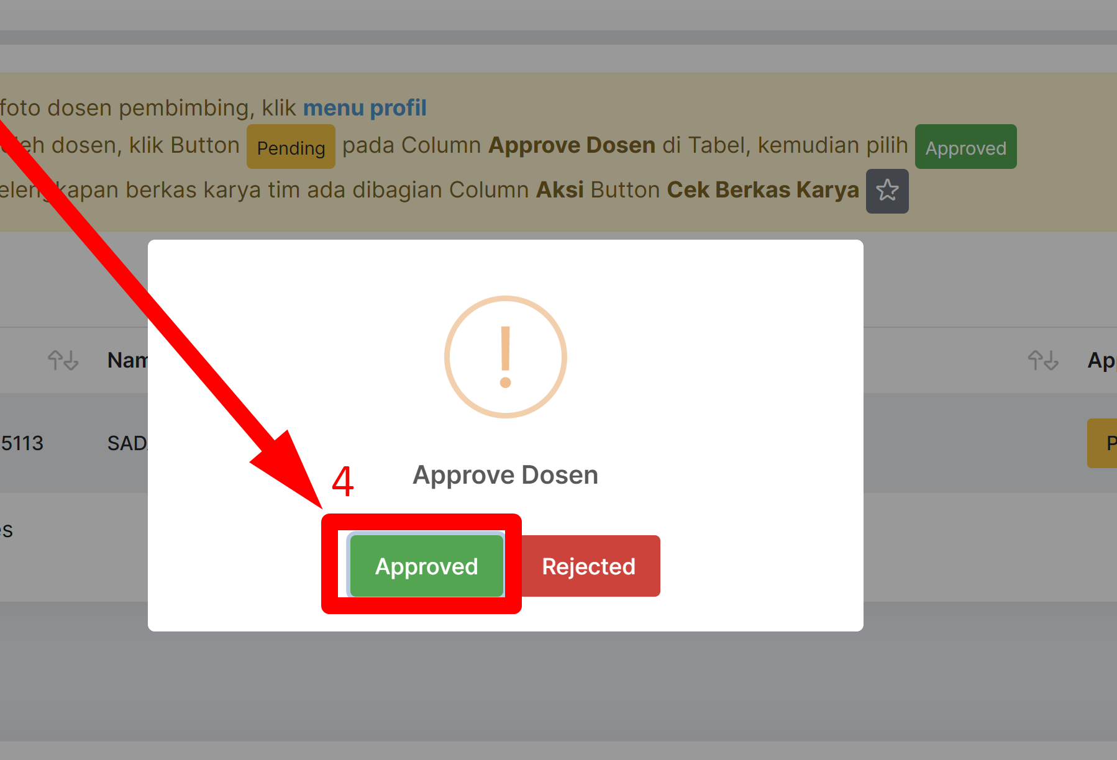
Sistem Lomba (Pembimbing)
Langkah Login Dosen Pembimbing dan Approve Tim:
Login pembimbing urlnya sama dengan Operator PT dan Ketua Tim
Pilih dan klik menu “Pendaftaran”
Pilih dan klik button “Pending” pada column Approve Dosen
Pilih dan klik “Approved”
Update foto profil pembimbing ada di menu Setting Profile (pojok kanan atas)

Slide 20
Sistem Lomba (Task per Role)
Task Operator PT Di Web LIDM
1. Aktivasi Akun Operator PT
2. Sinkron Data Portal BPTI (setiap ada perubahan data dari Portal BPTI wajib sinkron ulang)
3. Checklist Seleksi Tim (meloloskan atau menggagalkan tim seleksi internal kampus)
4. Unggah Surat Delegasi Tim
5. Mengirim Akun Ketua Tim dan Dosen Pembimbing
6. Mengingatkan Ketua Tim Yang Belum Melengkapi Berkas Tim (foto foto tim, berkas submisi)
7. Mengingatkan Dosen Pembimbing Yang Belum Approve Tim
Task Ketua Tim Di Web LIDM
1. Upload Foto KTM, KTP, Pas Foto Tim
2. Upload Berkas Submisi
3. Memeriksa Kebenaran Informasi Data Tim (ketua, anggota, pembimbing)
4. Mengingatkan Dosen Pembimbing Jika Belum Approve Tim
Task Pembimbing Di Web LIDM
1. Upload Foto Profil / Pas Foto
2. Melakukan Validasi Berkas Yang Disubmit Tim
3. Menyetujui/Approve Tim (jika semua data dan berkas tim sudah oke)

Slide 21
TERIMA KASIH
PIC IT Pendaftaran Portal BPTI: 08975891234 (CP Portal Registrasi)
PIC IT Sistem Lomba LIDM: 085715909068 (Noval Auliya)

